Slide 1
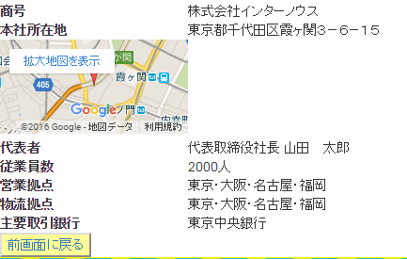
案件番号-0005 企業説明とGoogleMap
当該サイトには企業説明のページやGoogle Mapの機能が実装されてないので
今回、jspで企業説明のページを作成し、そのページにGoogleMapの機能を追加する。

